Slide 1
Acesse
facebook.com/groups/vps126vet82/
https://b.socrative.com/login/student/
Sala:
3ENHD9LQ

Slide 2
VPS126
Métodos Quantitativos para Medicina Veterinária

Slide 4
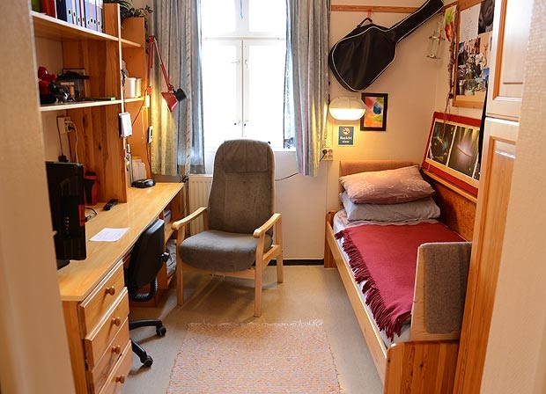
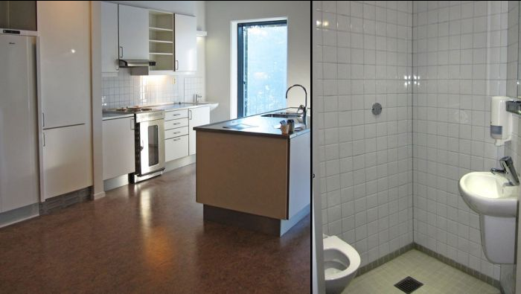
Dormitório de faculdade na Macedônia
Prisão na Noruega

Slide 5
Pra que estatística?
Pesquisa
Só pesquisa?

Slide 6
MAE116
Tipos de variáveis
Gráficos
Distribuições (normal e binomial)
Medidas de tendência central e dispersão
Estimação de parâmetros (média e IC)
Testes de hipótese
Qui-quadrado
Z
T de student
Regressão e correlação
Software

Slide 7
Objetivos desta disciplina
Formular adequadamente um teste de hipótese
Escolher o teste estatístico apropriado
Analisar saídas de programas de análise estatística, para responder à pergunta inicial formulada no teste de hipóteses

Slide 8
Avaliação
Provas
Exercícios
Trabalho - Seminário

Slide 9
Plataformas
STOA
Facebook
facebook.com/groups/vps126vet82
E-mail: jgrisi@usp.br

Slide 10
Aulas Práticas
Local: FMVZ
Sala multimídia / pró-aluno / teórica
Dia 08/08/2015: turmas A, B
Sala multimídia
Dia 15/08/2015: turmas C, D
Sala multimídia

Slide 11
Atendimento Psicológico
CAPS - SUS
CVV - Telefone 141 (24 horas), pessoalmente ou pelo site www.cvv.org.br via chat, VoIP (Skype) e e-mail. Pinheiros-São Paulo Tel.: (11) 3083-4111 / Horário: 19 as 23 horas diariamente Rua Cardeal Arcoverde,562
USP ACOLHE (Álcool e Drogas): http://www.usp.br/coseas/COSEASHP/COSEAS2010_Acolheuspprinc.html
Instituto de Psicologia USP http://www.ip.usp.br/portal/index.php?option=com_content&view=category&id=43&Itemid=93
Instituto Sedes Sapientiae : http://sedes.org.br/site/clinica-psicologica/atendimento/
PUC-SP: http://www.pucsp.br/clinica/
Lista: várias faculdades e organizações: http://www.semtranstorno.com.br/atendimentos-psicologicos-e-psiquiatricosgratuitos-ou-de-baixo-custo/

Slide 12
Divulgação de canal de uma pós-graduanda do VPS
https://www.youtube.com/channel/UCJuL3BvzaxY_XyBvovlAQqg
https://www.facebook.com/Hashtag-Converse-1064641966906761/?fref=ts
https://twitter.com/HashtagConverse?lang=pt-br
https://www.instagram.com/hashtagconverse/
Ou procure o Canal HASHTAG CONVERSE no Youtube, Facebook, Insta e Twitter

